Slide 1
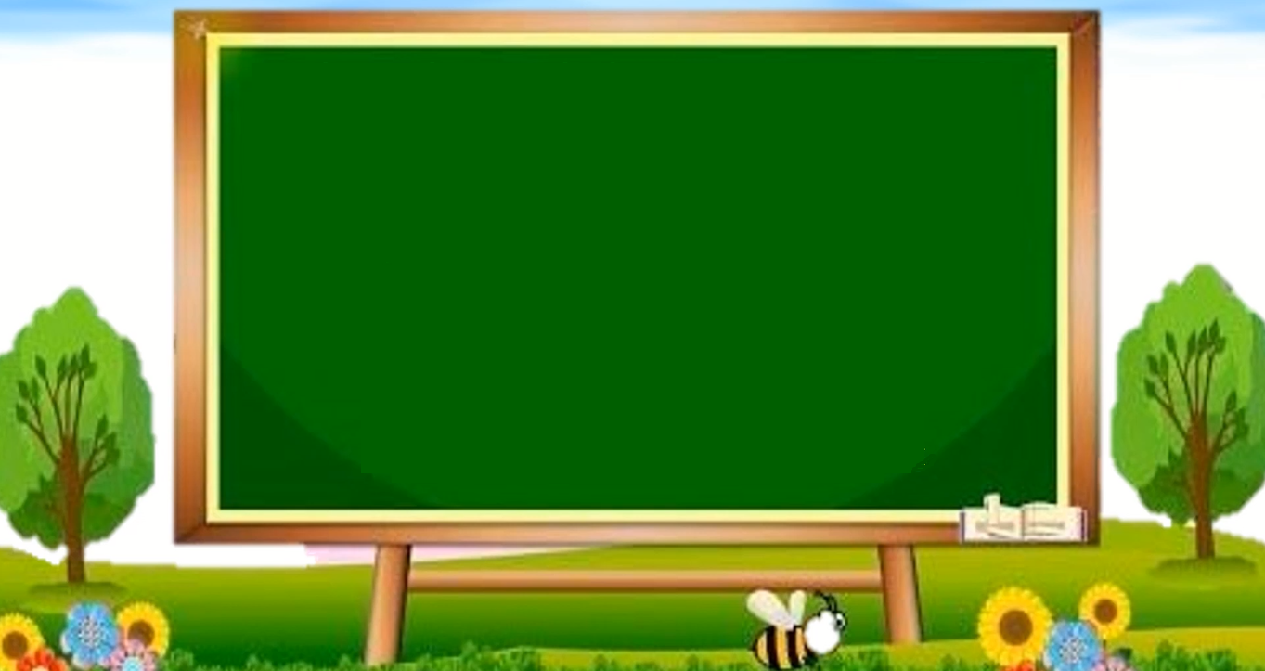
PHÒNG GIÁO DỤC VÀ ĐÀO TẠO QUẬN LONG BIÊN
TRƯỜNG TIỂU HỌC THANH AM
BÀI GIẢNG ÂM NHẠC
LỚP 4
Giáo viên thực hiện: Lương Thị Trà Giang

Slide 2


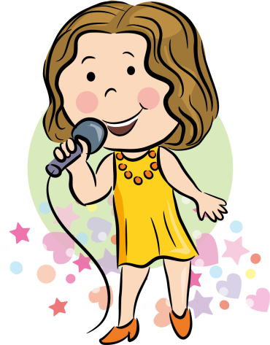


Âm nhạc
Chủ đề 2: Em yêu làn điệu dân ca
Tiết 5 Học bài hát:
Con chim chích chòe
Theo bài Bắc kim thang- dân ca Nam bộ
Lời mới: Việt Anh
KHỞI ĐỘNG
Vận động theo bài hát:
Khăn quàng thắp sáng bình minh
Nhạc và lời: Trịnh Công Sơn

Slide 3
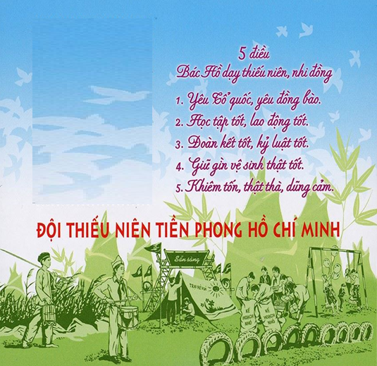
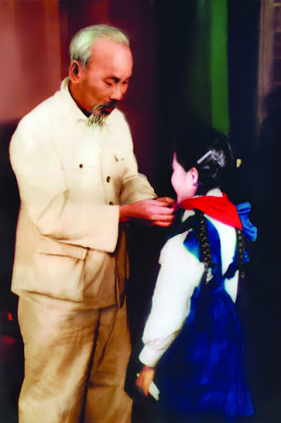


Slide 4


Âm nhạc
Chủ đề 2: Em yêu làn điệu dân ca
Tiết 5 Học bài hát:
Con chim chích chòe
Theo bài Bắc kim thang- dân ca Nam bộ
Lời mới: Việt Anh
ÂM NHẠC
Tiết 10: Học hát bài:
Khăn quàng thắm mãi vai em
Nhạc và lời: Ngô Ngọc Báu

Slide 5
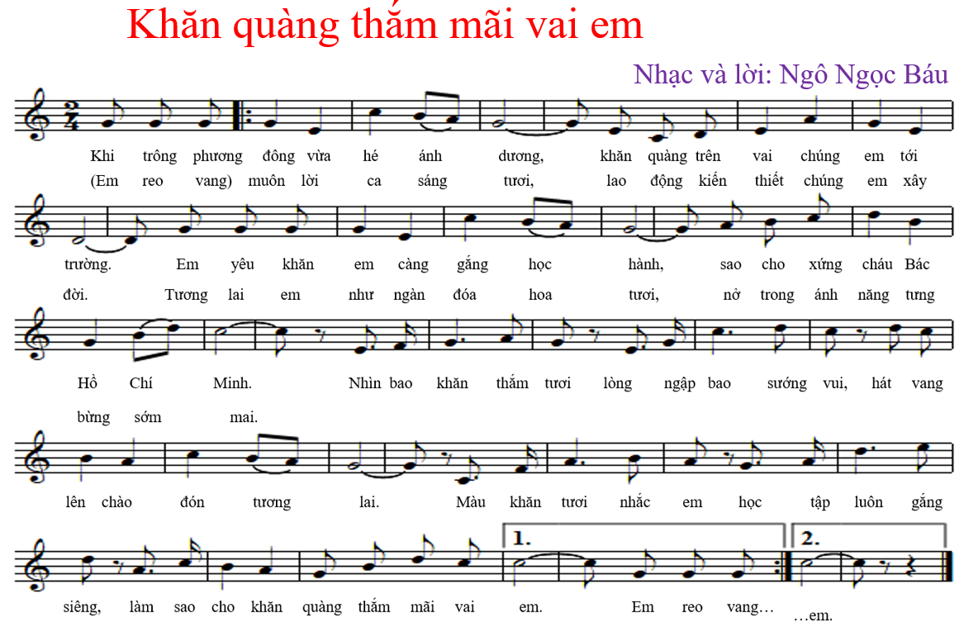
Âm nhạc
Chủ đề 2: Em yêu làn điệu dân ca
Tiết 5 Học bài hát:
Con chim chích chòe
Theo bài Bắc kim thang- dân ca Nam bộ
Lời mới: Việt Anh
Nhịp nhàng – Vui tươi

Slide 6

KHĂN QUÀNG THẮM MÃI VAI EM
Nhạc và lời: Ngô Ngọc Báu
Lời 1:
Câu 1:Khi trông phương đông vừa hé ánh dương, khăn quàng trên vai chúng em tới trường.
Câu 2: Em yêu khăn em càng gắng học hành, sao cho xứng cháu Bác Hồ Chí Minh.
Câu 3: Nhìn bao khăn thắm tươi, lòng ngập bao sướng vui, hát vang lên chào đón tương lai.
Câu 4: Màu khăn tươi nhắc em học tập luôn gắng siêng, làm sao cho khăn quàng thắm mãi vai em.
Lời 2:
Câu 1: Em reo vang muôn lời ca sáng tươi, lao động kiến thiết chúng em xây đời.
Câu 2: Tương lai em như ngàn đóa hoa tươi, nở trong ánh nắng tưng bừng sớm mai.
Câu 3: Nhìn bao khăn thắm tươi, lòng ngập bao sướng vui, hát vang lên chào đón tương lai.
Câu 4: Màu khăn tươi nhắc em học tập luôn gắng siêng, làm sao cho khăn quàng thắm mãi vai em.

Slide 7
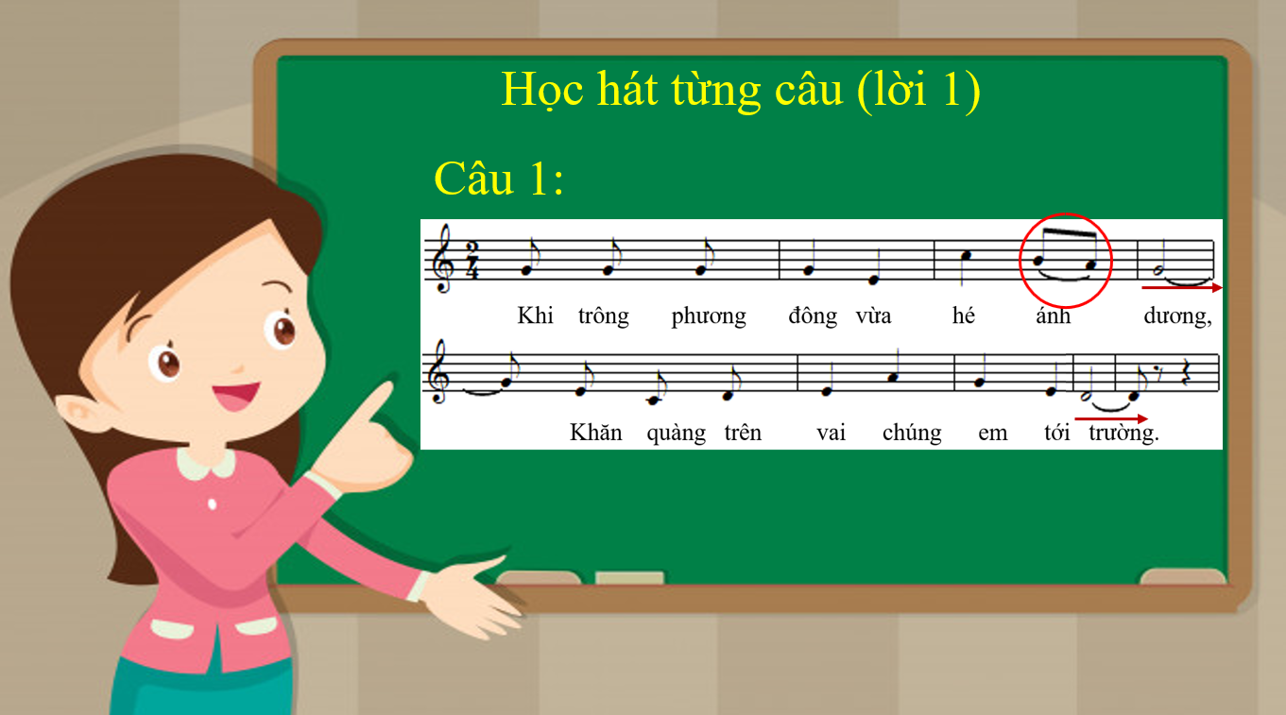

Slide 8
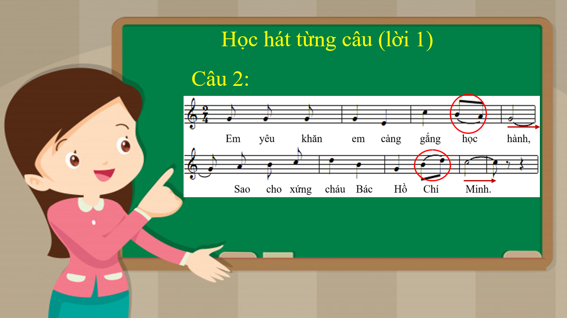

Slide 9
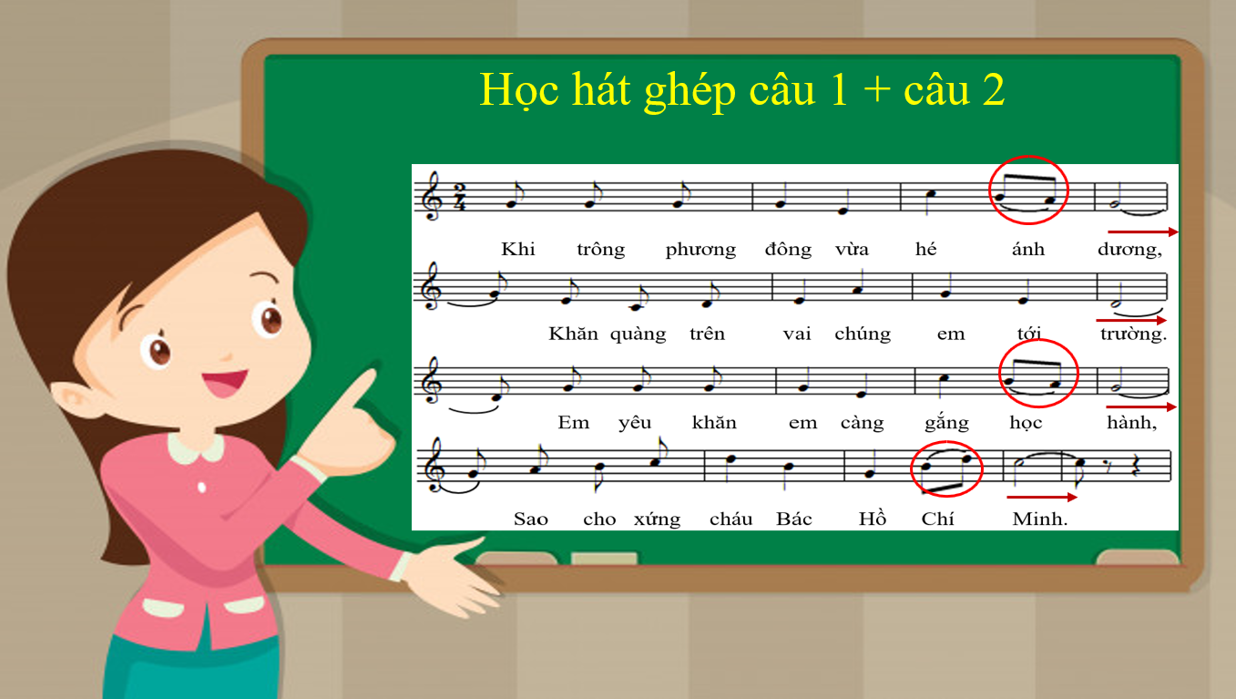



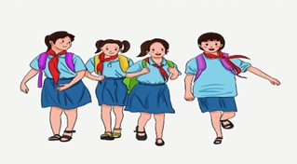

Slide 10
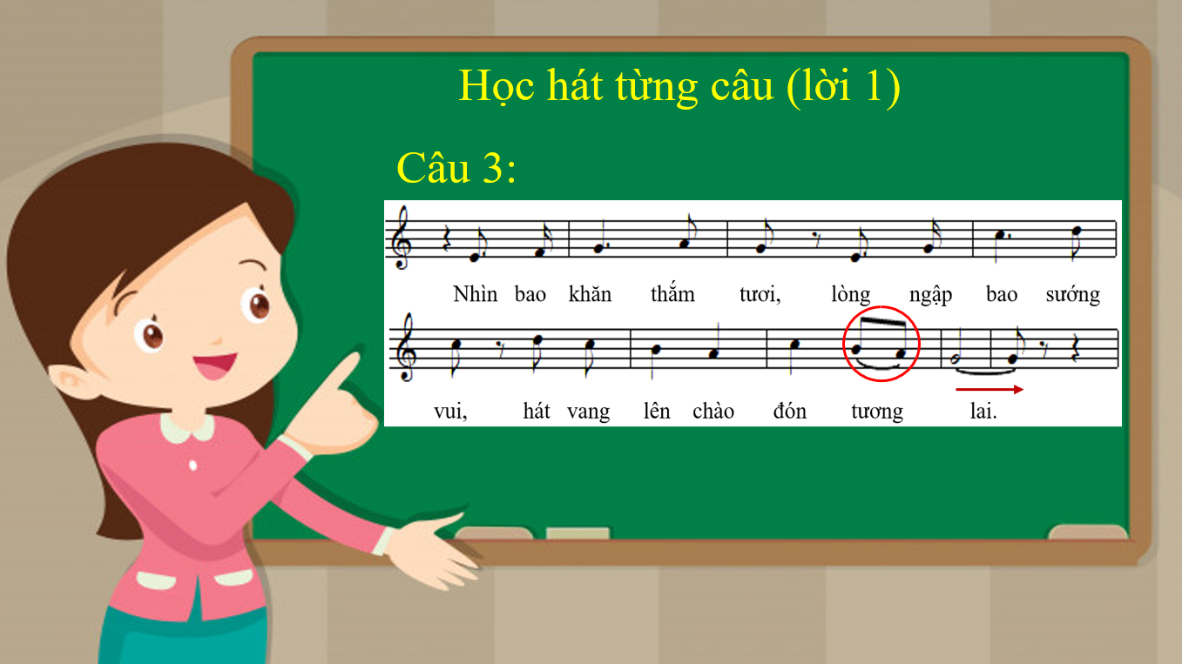

Slide 11


Slide 12
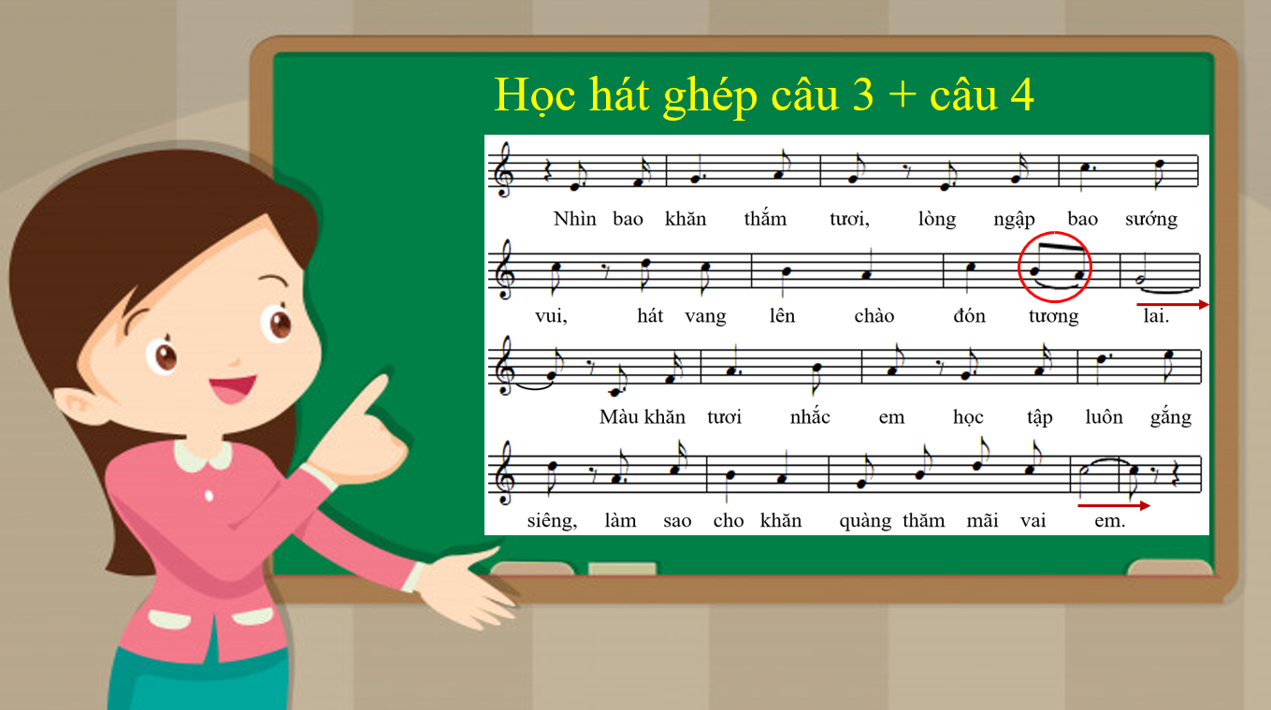

Slide 13
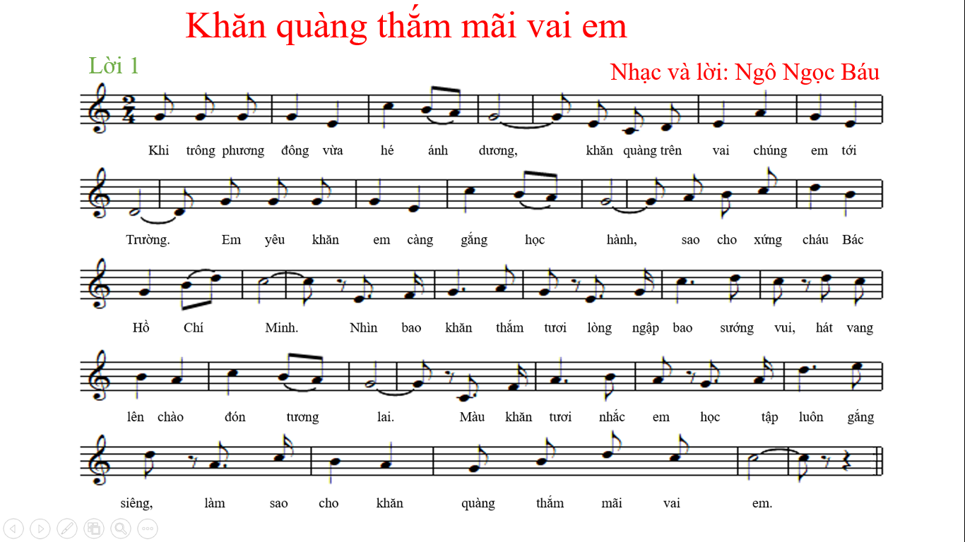

Slide 14
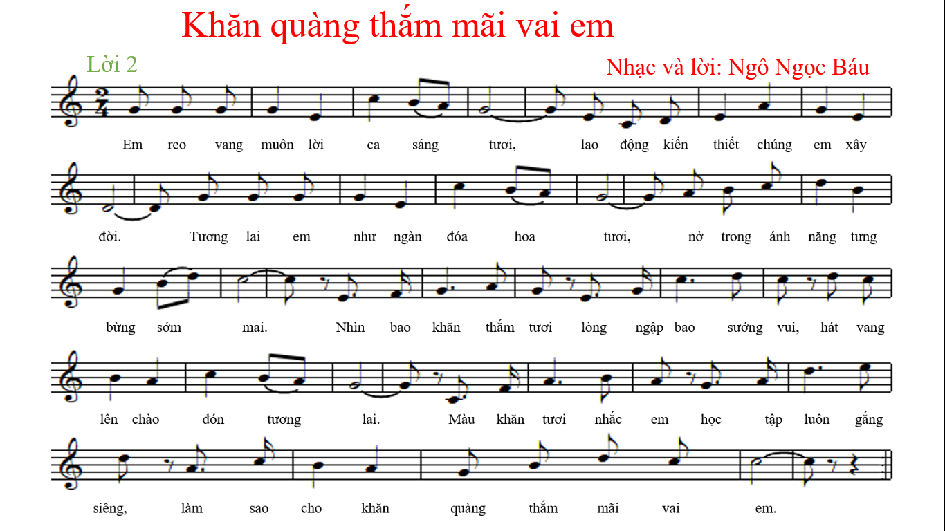

Slide 16
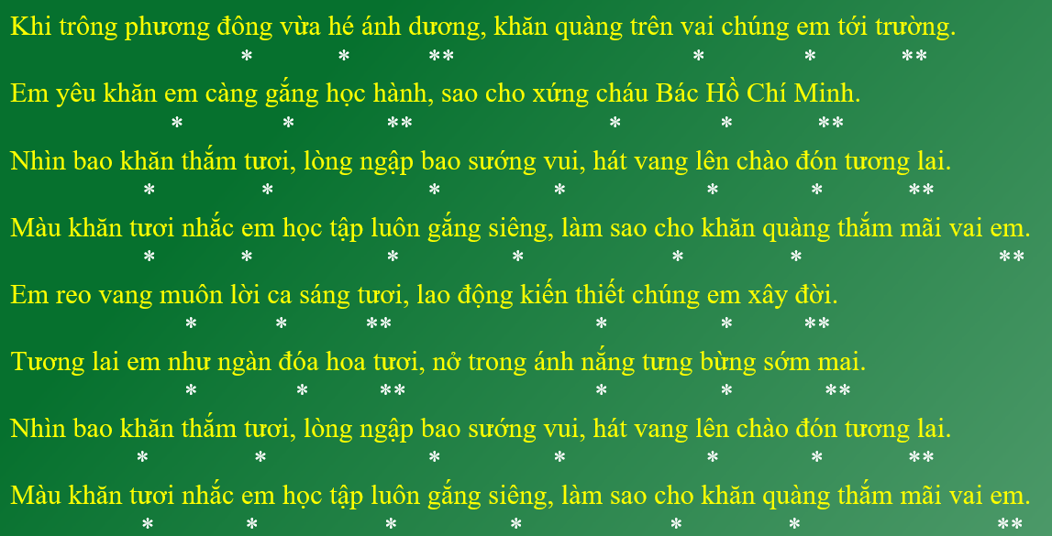
KHĂN QUÀNG THẮM MÃI VAI EM
Nhạc và lời: Ngô Ngọc Báu
Hát kết hợp gõ đệm theo nhịp

